Slide 2
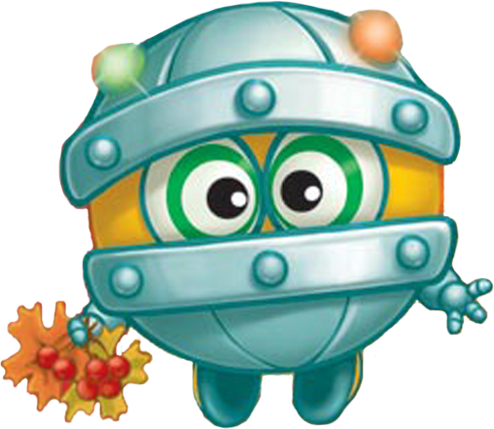
Ребята!
Предлагаю вам совершить путешествие
в Страну знаний. Для этого нужно разделиться на три команды и выполнить задания всех планет, которые встретятся на нашем пути. За каждый правильный ответ команда получает одно очко.
Желаю удачи!

Slide 3
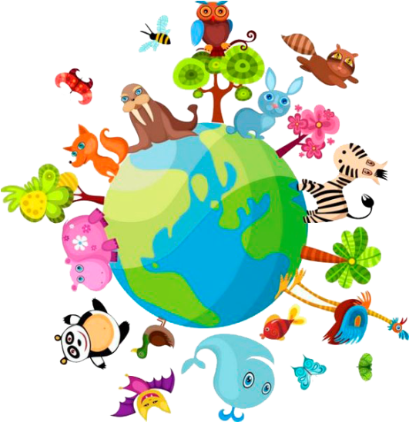
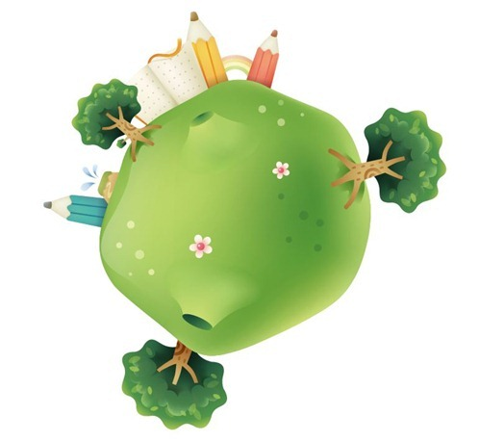
1

Slide 4
Планета «Зелёная»

Slide 5
Планета «Зелёная»
1
Как правильно срывать цветы?
Ответ
Цветы нужно срезать

Slide 6
Планета «Зелёная»
2
Кому дарят цветы?
Ответ
Цветы дарят всем

Slide 7
Планета «Зелёная»
3
Сколько цветов должно быть
в букете?
Ответ
Нечётное количество

Slide 8
Планета «Зелёная»
4
От снега очищается и хвоя,
и валежник,
И первым появляется
в проталине …
Ответ
подснежник

Slide 9
Планета «Зелёная»
5
Мягок, а не пух,
зелен, а не трава …
Ответ
мох

Slide 10
Планета «Зелёная»
6
Сидит на палочке в красной рубашке,
Брюшко сыто, камешками набито.
Ответ
Ягода шиповника

Slide 11
Планета «Зелёная»
7
Маленький мужичок –
костяная шубка.
Ответ
Орех

Slide 12
Планета «Зелёная»
8
Тот, кто на поле бывал,
Тот, наверное, замечал,
Как вьётся розовый цветок.
Он называется …
Ответ
вьюнок

Slide 13
Планета «Зелёная»
9
Создал наряды летний зной,
Есть на любые вкусы.
В чащобе сумрачной, лесной
Рассыпал голубые бусы.
Ответ
Незабудки

Slide 14
2
1

Slide 15
Планета «Живая»
1
Зачем кузнечику сабля?
Для сражений
Для откладки яиц
Для красоты

Slide 16
Планета «Живая»
2
Почему суслику зимой не спится?
Боится замёрзнуть
Вспоминает о лете
Стережёт свои запасы

Slide 17
Планета «Живая»
3
Когда щука на берег выходит?
Никогда
В жаркий летний день
Весной, по холодку

Slide 18
Планета «Живая»
4
«Умываются» ли насекомые?
Никогда
Не всегда и не все
Многие и тщательно

Slide 19
Планета «Живая»
5
Чем комар может быть полезен?
Опылением растений
Служит пищей
Только вреден

Slide 20
Планета «Живая»
6
Зачем зайцу большие уши?
Чтобы лучше слышать
Чтобы не перегреться
Для торможения

Slide 21
Планета «Живая»
7
Зачем страус в песок голову прячет?
От страха
Освобождается
от паразитов
Разыскивает пищу

Slide 22
Планета «Живая»
8
Зачем звери раны зализывают?
Чтобы быстрее заживали
Просто от боли
С гигиенической целью

Slide 23
Планета «Живая»
9
Лесным исполином называют…
благородного оленя
лося
медведя

Slide 24
Планета «Живая»

Slide 25
3
2

Slide 26
Планета «Шуточная»

Slide 27
Планета «Шуточная»
1
Чем больше ковырять, тем больше становится? Что это такое?
Ответ
Дырка

Slide 28
Планета «Шуточная»
2
Кто под проливным дождём
не замочит волосы?
Ответ
Лысый

Slide 29
Планета «Шуточная»
3
Почему львы едят сырое мясо?
Ответ
Так как они не умеют готовить

Slide 30
Планета «Шуточная»
4
Что самое первое
мы делаем утром?
Ответ
Просыпаемся

Slide 31
Планета «Шуточная»
5
Как «мышеловку» написать пятью буквами?
Ответ
Кошка

Slide 32
Планета «Шуточная»
6
Что принадлежит только вам, а вы пользуетесь им реже, чем другие?
Ответ
Имя

Slide 33
Планета «Шуточная»
7
Как разделить 5 картофелин точно на двоих?
Ответ
Сделать пюре

Slide 34
Планета «Шуточная»
8
Что нужно сделать,
встретив во сне тигра?
Ответ
Проснуться

Slide 35
Планета «Шуточная»
9
Сколько яиц можно съесть натощак?
Одно, остальные будут уже не натощак
Ответ

Slide 36
Планета «Шуточная»
10
Что можно приготовить,
но нельзя съесть?
Ответ
Уроки

Slide 37
Планета «Шуточная»
11
Какой малыш рождается с усами?
Ответ
Котёнок

Slide 38
Планета «Шуточная»
12
Что случилось 31 февраля?
Ответ
Ничего, 31 февраля не бывает

Slide 39
Планета «Шуточная»
13
Какой самый короткий месяц?
Ответ
Май

Slide 40
Планета «Шуточная»
14
Почему шапку покупают?
Ответ
Бесплатно не дают

Slide 41
Планета «Шуточная»
15
Назовите имя первой женщины-лётчика
Ответ
Баба Яга

Slide 42
Планета «Шуточная»
16
Какой песок в Волге?
Ответ
Мокрый

Slide 43
Планета «Шуточная»
17
Что делает сторож, когда у него
на шапке сидит воробей?
Ответ
Спит

Slide 44
Планета «Шуточная»
18
Что есть у слонов и нет ни у каких животных?
Ответ
Слонята

Slide 45
3
4

Slide 46
Планета «Сказок»
Кому принадлежат такие слова:

Slide 47
Планета «Сказок»
1
Торопыжка был голодный,
Проглотил утюг холодный.
Ответ
Незнайке

Slide 48
Планета «Сказок»
2
Мальвина бежала в чужие края,
Мальвина пропала, невеста моя.
Ответ
Пьеро

Slide 49
Планета «Сказок»
3
Не садись на пенёк,
Не ешь пирожок.
Ответ
Машеньке

Slide 50
Планета «Сказок»
4
Бабушка, почему у тебя такие большие руки?
Ответ
Красной Шапочке

Slide 51
Планета «Сказок»
5
Вот смотрите, сейчас я превращусь во льва.
Ответ
Людоеду

Slide 52
Планета «Сказок»
6
По амбару метён,
По сусекам скребён…
Ответ
Колобку

Slide 53
4
5

Slide 54
Планета «Звукомора»
Злой Звукомор заколдовал известные стихи. Расколдуйте их, кликнув по слову или словам

Slide 55
Планета «Звукомора»
1
Уронили мишку на пол,
Оторвали мишке лапу.
зайку
зайке

Slide 56
Планета «Звукомора»
2
Идёт бычок качается,
Вздыхает на ходу.
медведь

Slide 57
Планета «Звукомора»
3
Наша Таня громко плачет,
Уронила в речку мячик.
Лена
печку

Slide 58
5
Страна знаний

Slide 59
В добрый путь, ребята!
В вечный поиск
Истины, добра и красоты,
Чтобы явью стали в вашей жизни
Самые заветные мечты!
Шагайте по ступенькам знаний смело!
Помните, ученье – это серьёзное дело!

Slide 60
Подводим итоги

